Slide 1

MÓDULO DE PRÉ-FÍSICA · AULA 2
Conversão de Unidades e Prefixos do SI
Sistema Internacional de Unidades

Slide 2

Por que converter unidades?
Na física, misturar unidades diferentes em uma fórmula gera resultados absurdos ou errados.
Se a distância é dada em metros e a velocidade em quilômetros por hora, os dados precisam ser compatibilizados antes de qualquer cálculo.
5 m + 3 cm = 8 ?
5 m + 0,03 m = 5,03 m
Errado — unidades diferentes não podem ser somadas diretamente
Certo — converta primeiro para uma unidade só, depois calcule
Princípio: mudar a unidade não altera a quantidade real do que está sendo medido.
POSSOR · Pré-Física · Aula 2
2

Slide 3

O Método do Fator de Conversão
Multiplicar uma medida por um fator de conversão equivale matematicamente a multiplicar por 1.
Sabendo que 1 metro = 100 centímetros, a fração 1 m / 100 cm vale 1.
Isso altera apenas a aparência da unidade, mantendo o valor físico intacto.
Medida original
×
Nova Unidade
Unidade Antiga
= Nova Medida
POSSOR · Pré-Física · Aula 2
3

Slide 4


A Necessidade dos Prefixos do SI
Escrever massas como 0,00000000091 kg ou distâncias astronômicas com dezenas de zeros inviabiliza análises.
Os prefixos do SI funcionam como multiplicadores baseados em potências de dez.
Dividem-se em múltiplos (para valores gigantescos) e submúltiplos (para escalas microscópicas).
escala crescente →
Vírus (nanômetros)
Planeta (megâmetros)
POSSOR · Pré-Física · Aula 2
4

Slide 5
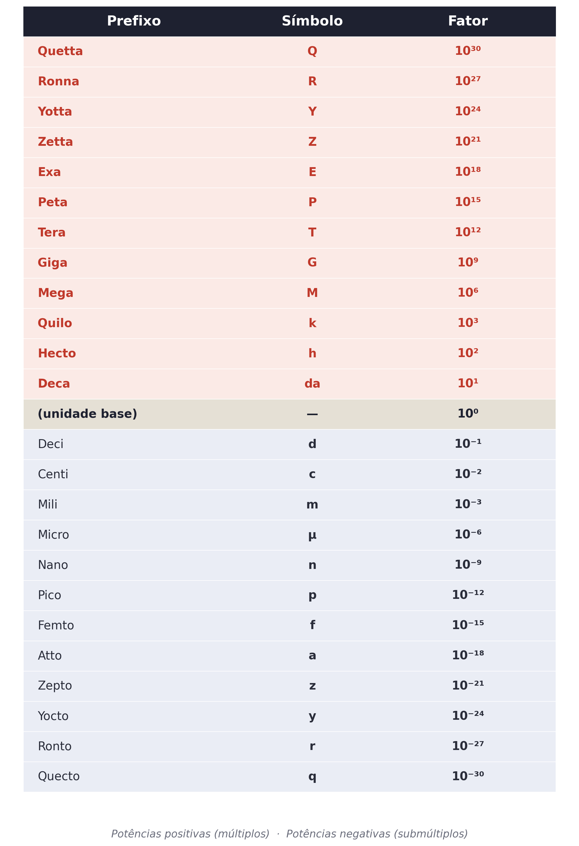
Tabela Completa dos Prefixos do SI
Potências positivas (múltiplos) · Potências negativas (submúltiplos)
POSSOR · Pré-Física · Aula 2
5

Slide 6
Exemplo Prático com Prefixos
Problema: Converta 350 nanômetros (nm) para metros, utilizando potência de base dez.
PASSO A PASSO
1. O prefixo nano equivale a 10⁻⁹ — substituímos o símbolo diretamente na unidade:
350 nm = 350 · 10⁻⁹ m = 3,5 · 10⁻⁷ m
POSSOR · Pré-Física · Aula 2
6

Slide 7


Caso Especial — Velocidade
km/h ⇄ m/s
No estudo do movimento, a velocidade aparece em km/h, mas o SI exige m/s.
Sabendo que 1 km = 1000 m e 1 h = 3600 s, deduzimos o fator de conversão.
1 km/h
=
1000 m
3600 s
⇄
= 1 / 3,6 m/s
km/h
m/s
POSSOR · Pré-Física · Aula 2
7

Slide 8
A Regra Prática de Conversão de Velocidade
÷ 3,6 →
km/h
m/s
3,6
← × 3,6
Para km/h → m/s: divida por 3,6.
Para m/s → km/h: multiplique por 3,6.
Exemplo: 72 km/h ÷ 3,6 = 20 m/s
POSSOR · Pré-Física · Aula 2
8

Slide 9
Tabela de Conversão Rápida — km/h e m/s
Valores mais recorrentes em provas e vestibulares — todos exatamente divisíveis por 3,6
km/h | ÷ 3,6 | m/s
18 km/h | → | 5 m/s
36 km/h | → | 10 m/s
54 km/h | → | 15 m/s
72 km/h | → | 20 m/s
90 km/h | → | 25 m/s
108 km/h | → | 30 m/s
126 km/h | → | 35 m/s
144 km/h | → | 40 m/s
162 km/h | → | 45 m/s
180 km/h | → | 50 m/s
POSSOR · Pré-Física · Aula 2
9

Slide 10

Hora dos Exercícios — Fixação
QUESTÃO
300 km/h
Um trem-bala viaja a uma velocidade constante de 300 km/h. Qual é o valor dessa velocidade expressa em metros por segundo (m/s)?
💡 Dica
Utilize a regra prática aprendida no slide anterior!
? m/s
POSSOR · Pré-Física · Aula 2
9

Slide 11

Gabarito e Encerramento
Resolução
Resumo da Aula
300 ÷ 3,6 ≈ 83,33 m/s
Conversões exigem fatores de proporção corretos, domínio da tabela de prefixos (potências de dez) e atenção redobrada na conversão de velocidades (km/h ⇄ m/s).
Próxima aula: Análise dimensional.
POSSOR · Pré-Física · Aula 2
10

